Slide 1
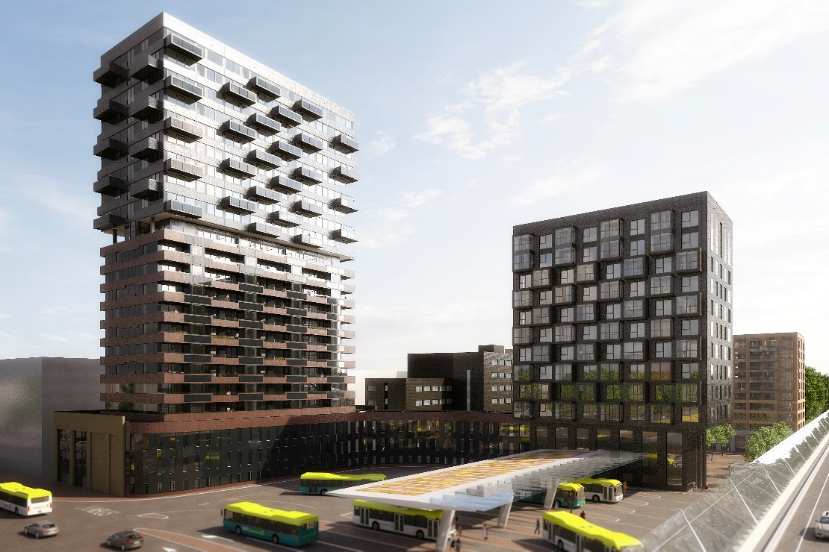
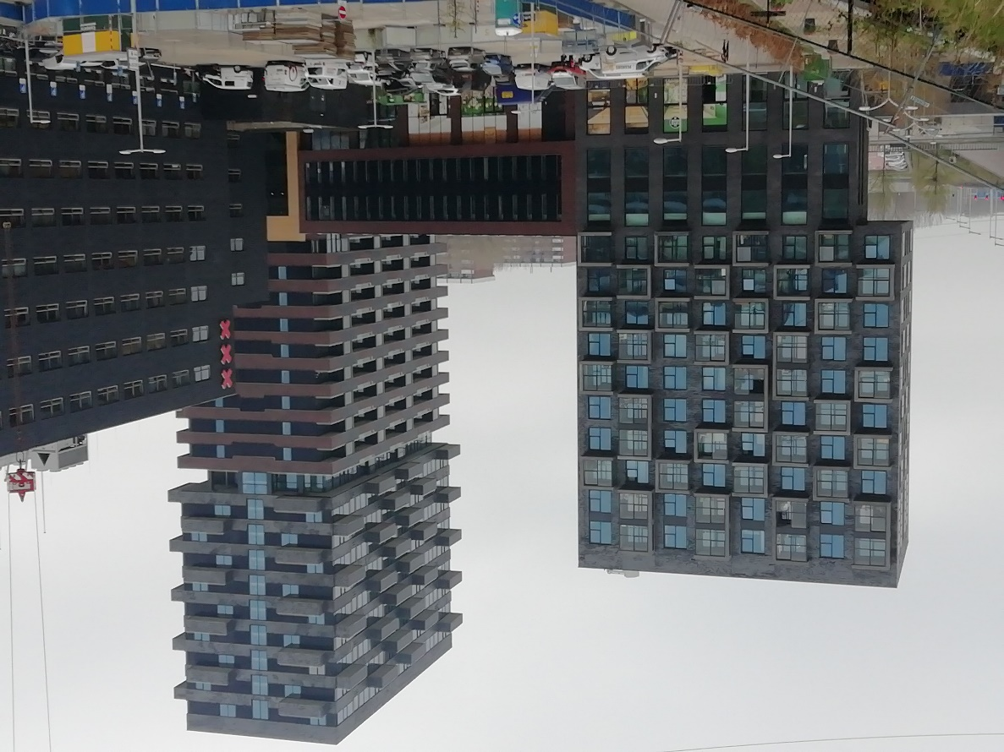
Pulse (Kavel 3N4)
te Amsterdam

Slide 2
Even voorstellen
Geert Brouwers
Opleiding
  2010 afgestudeerd (MBO, HBO en TU)
Werkervaring
  2008 Pieters Bouwtechniek (Eindhoven)
  2012 B-invented
  2014 SWINN
  2020 Van Rossum Raadgevende Ingenieurs (Utrecht)

Slide 3
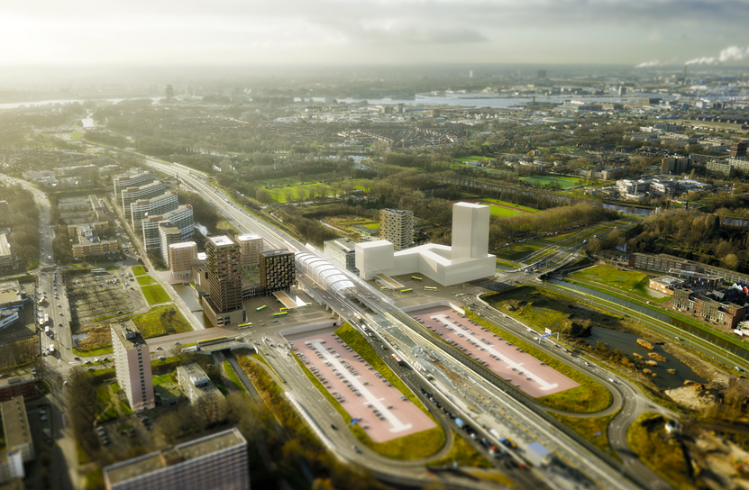
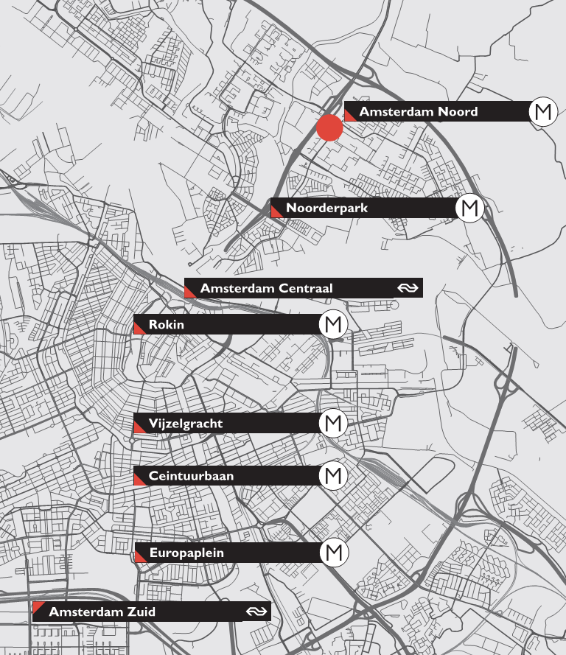
Projectlocatie
Pulse (Kavel 3N4)
Amsterdam Noord
Eindpunt Noord/Zuid lijn
Poort vanuit Noorden (landmark)

Slide 4
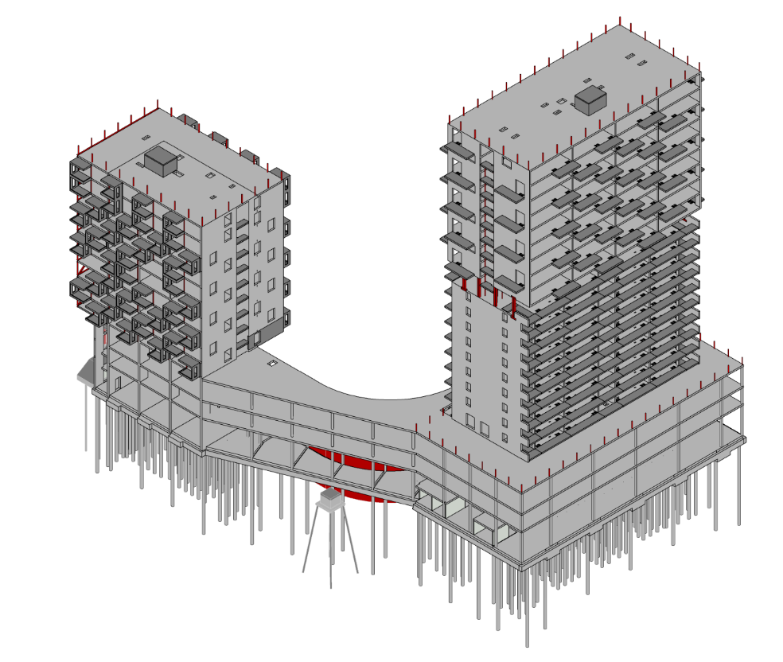
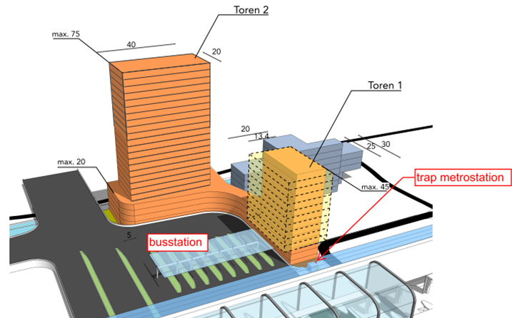
Projectgegevens
Kavelpaspoort – Bouwregels
Busstation ±3,5m (in gebruik)
Trap metrostation
Watergang

Slide 5
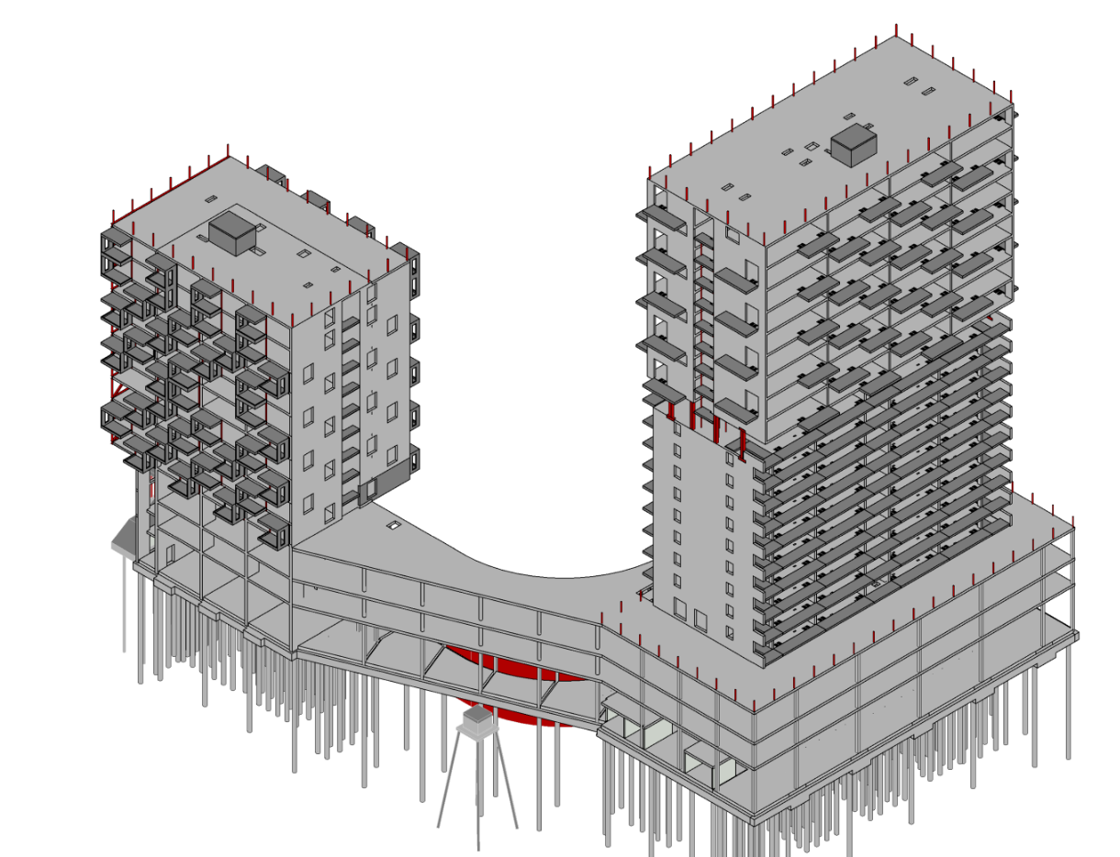
Projectgegevens
Plint
  ca. 850m² horeca en retail voorzieningen
  Expositieruimte
  Fietsenstalling
  4000m² kantoorruimte (1e en 2e verdieping)
Twee torens
  Toren 1 (±45m)
  Toren 2 (±75m)
  219 woningen
Ontwerp / bouwtraject
  2016 start ontwerp
  2018 start bouw
  2020 oplevering toren 1
  2021 oplevering toren 2
Toren 2
Toren 1
Plint

Slide 6
Bouwteam
Opdrachtgever: Wonam
Architect: Benthem Crouwel Architecten
Bouwkundig: B+M
Constructeur: SWINN
Adviseur installaties: Ingenieursburo Linssen B.V.
Aannemer: Bouwcombinatie De Nijs / UBA
Prefab beton: Hoco Beton
Airdeckvloer (plint): De Hoop Pekso
Polyplaatvloer (torens): Betonson

Slide 7

SWINN – intern projectteam
Raadgevende ingenieur: Jaap Westerman
Projectleider: Wouter van der Bas
Constructeur: Justus Haasjes
Geert Brouwers
Modelleur: Arjan van Beek

Slide 8
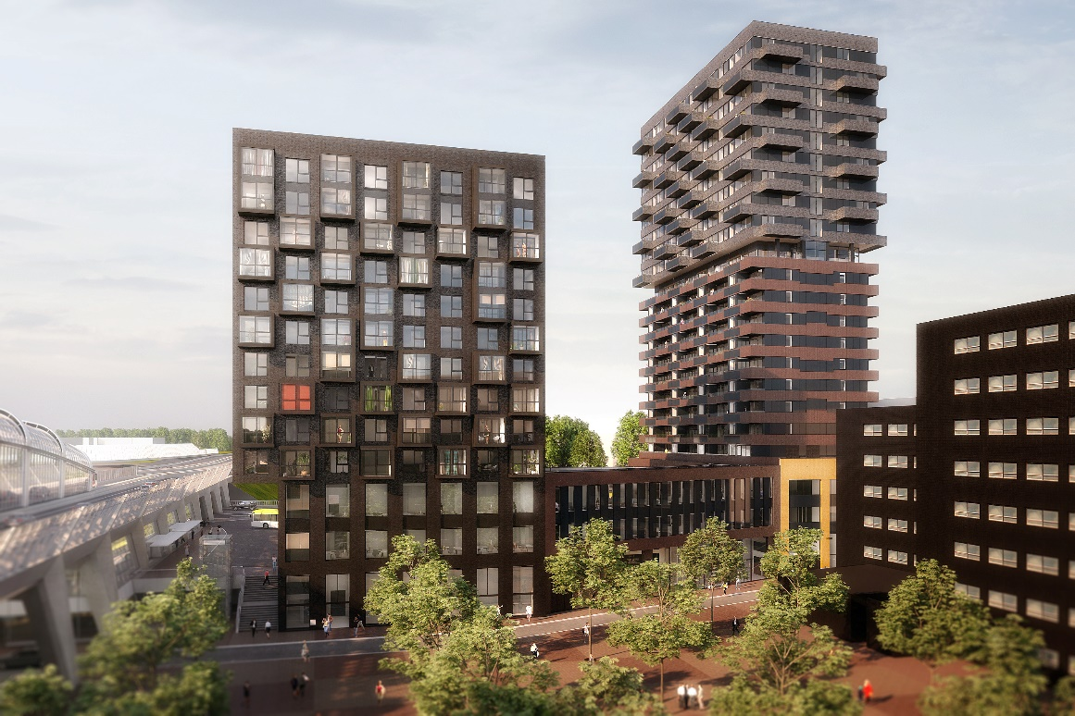

Slide 9
Fundatie
Fundatie 2e zandlaag
  500mm zakking (eenvoudige som)
Fundatie 3e zandlaag
Palen ±75m lang (1,5-2,0 miljoen te duur)

Slide 10
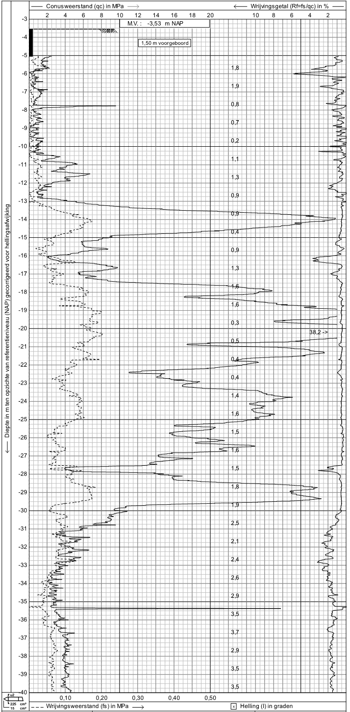
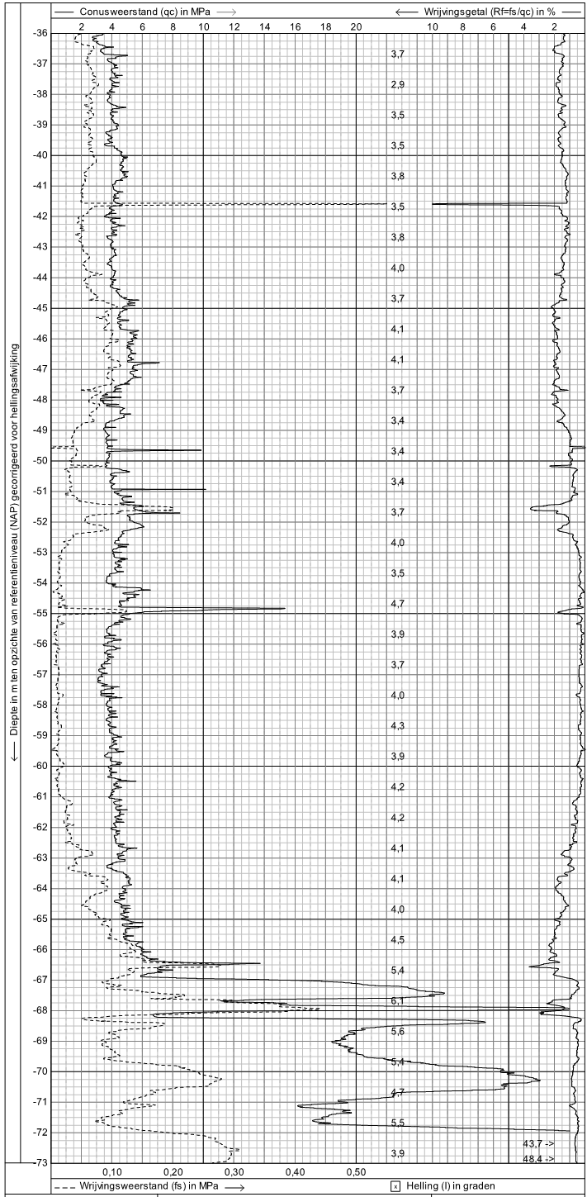
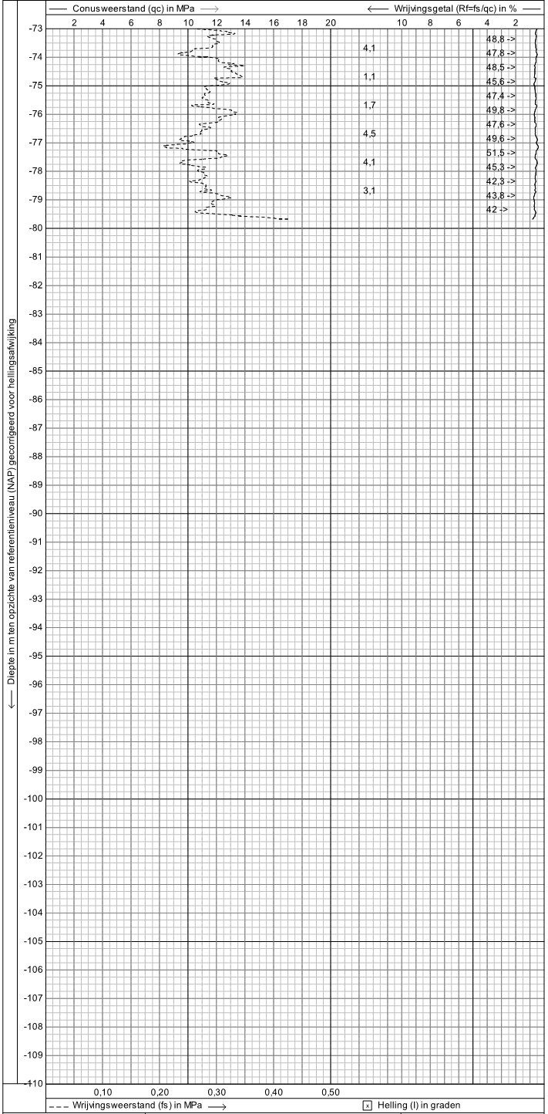
Fundatie

Slide 11
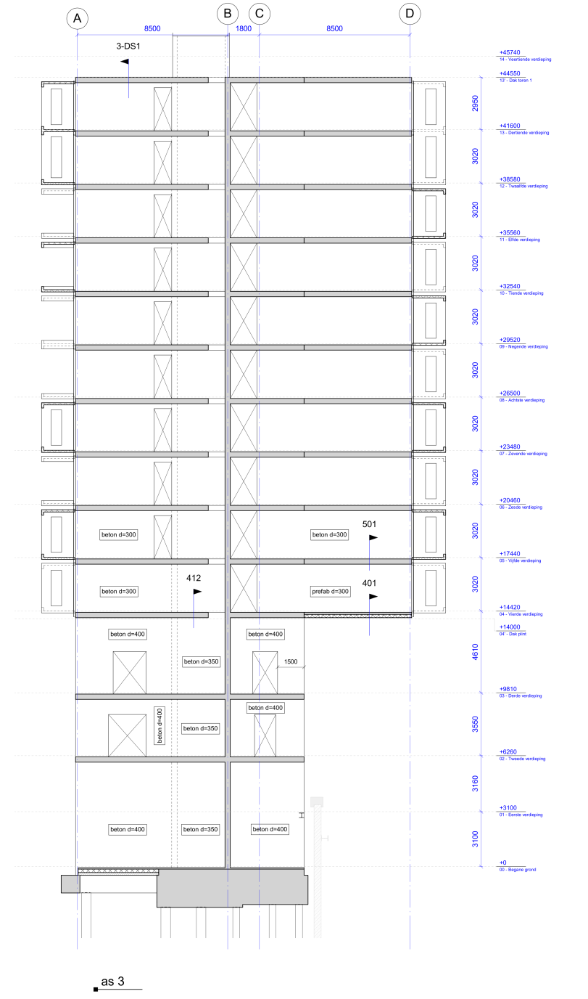
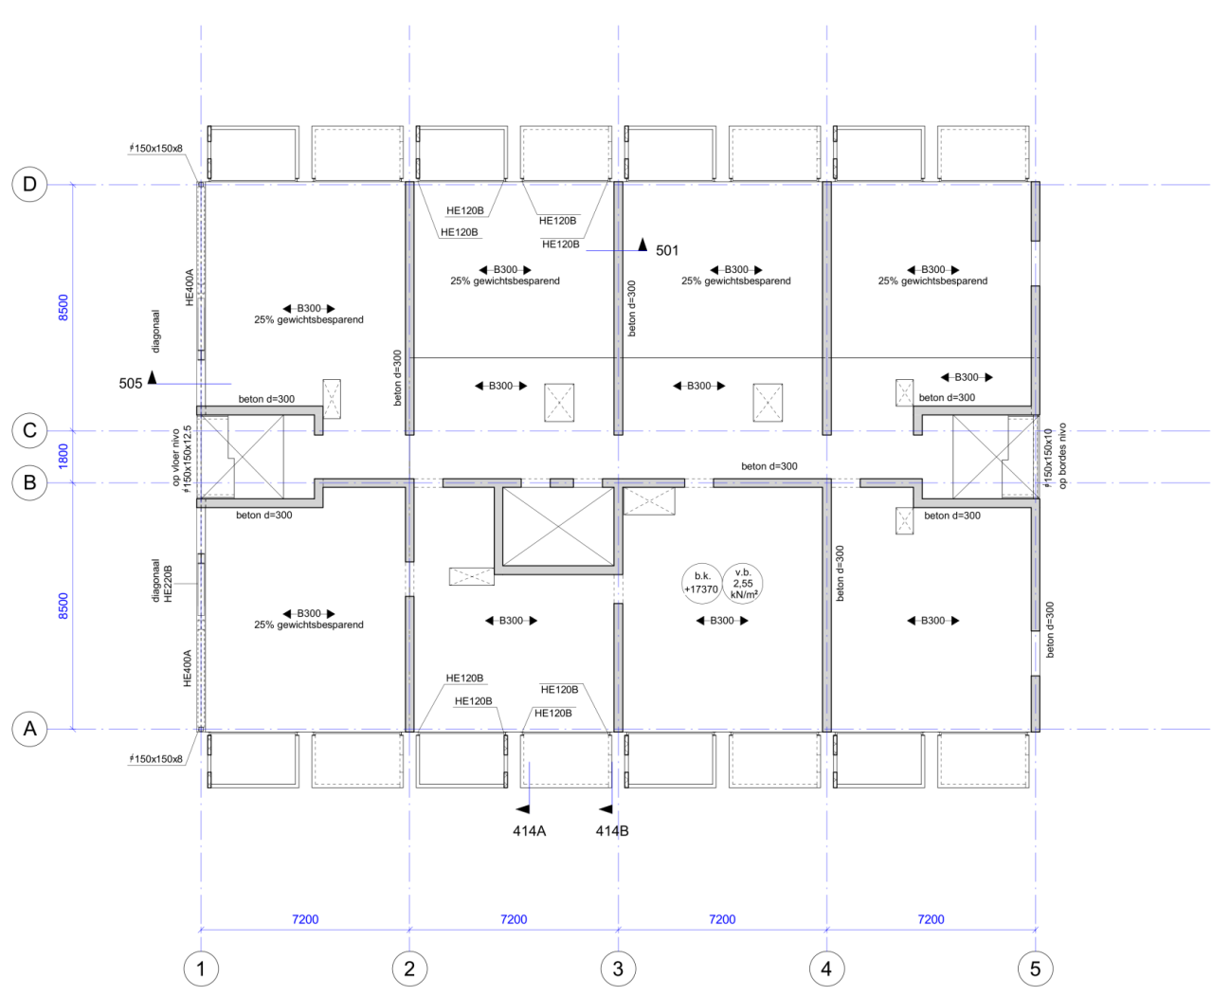
Toren 1
6,1m
8,0m
4,0m
Plattegrond - 5e verdieping

Slide 12
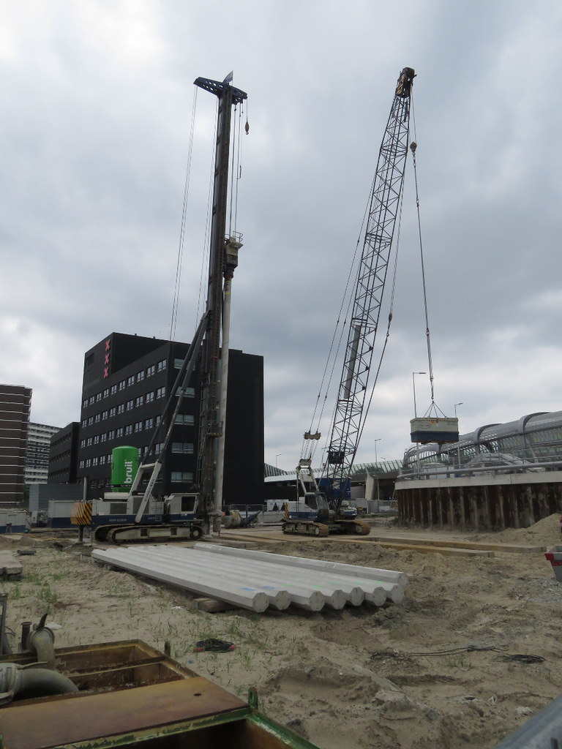
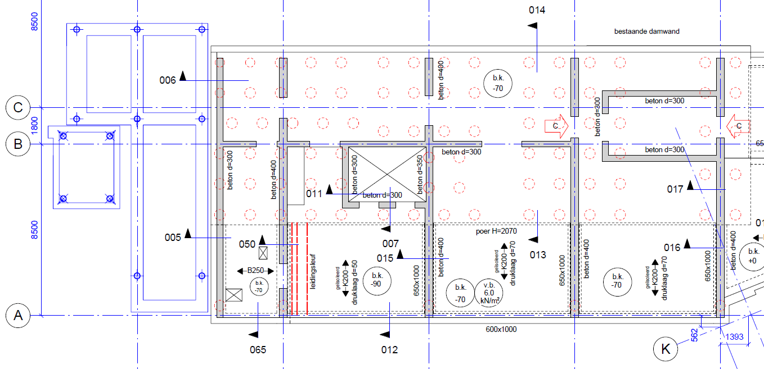
Toren 1
HEK – Combipalen Ø530/650
  Hexagonale prefab palen
  F_{Ed} = 3600kN; 2000/-550kN
  19m – NAP (hoog op zandpakket)
  Horizontale belasting vanuit damwand
Tubex-palen Ø457/600 (3x)
Plattegrond - begane grondvloer

Slide 13
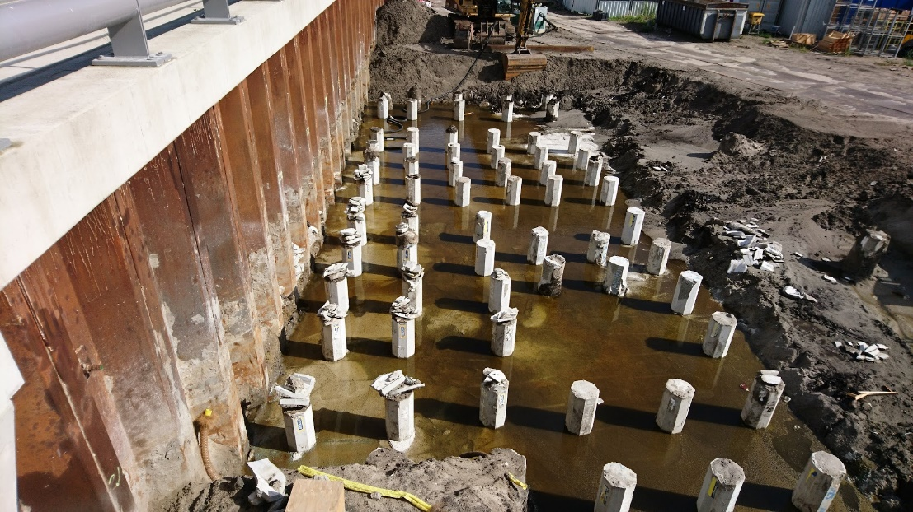
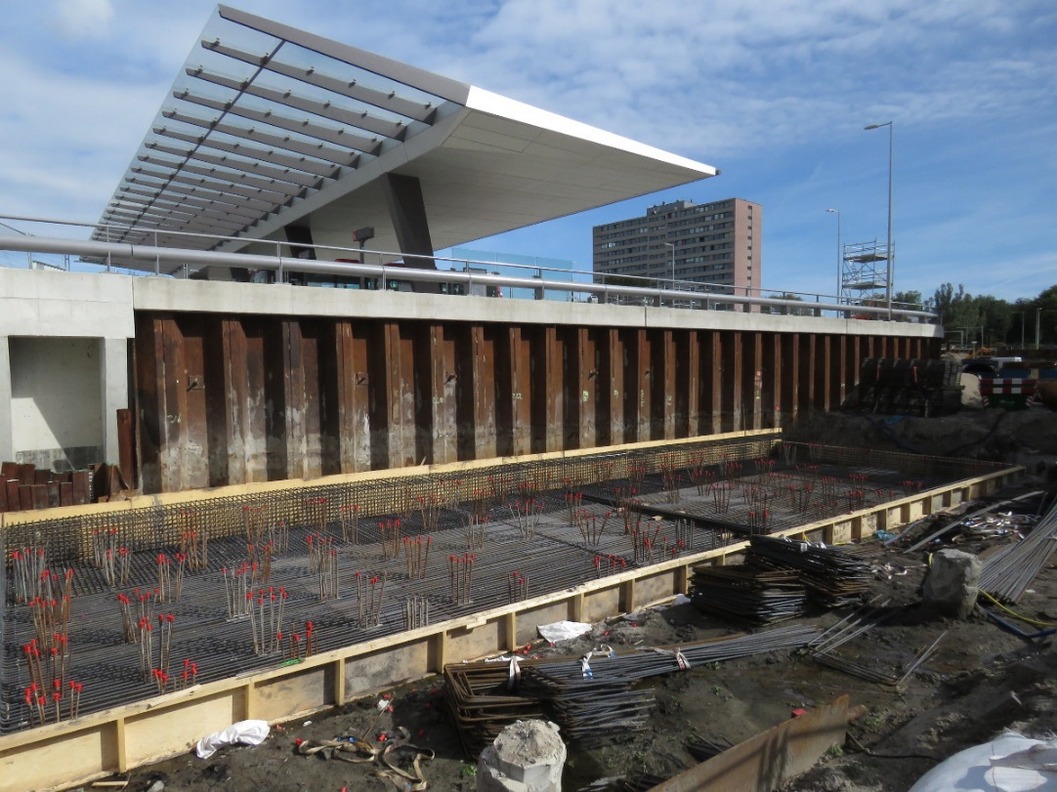
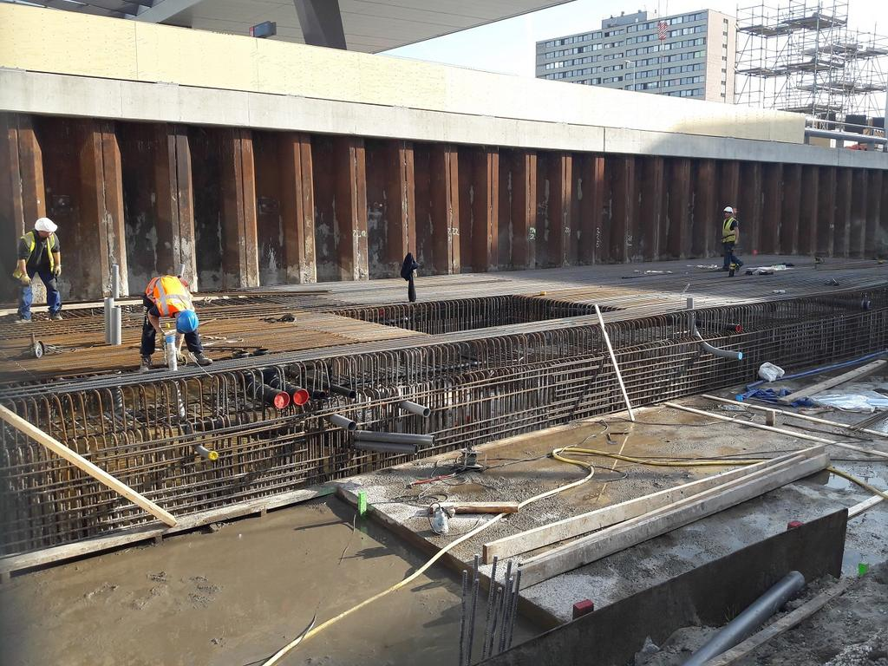

Slide 14
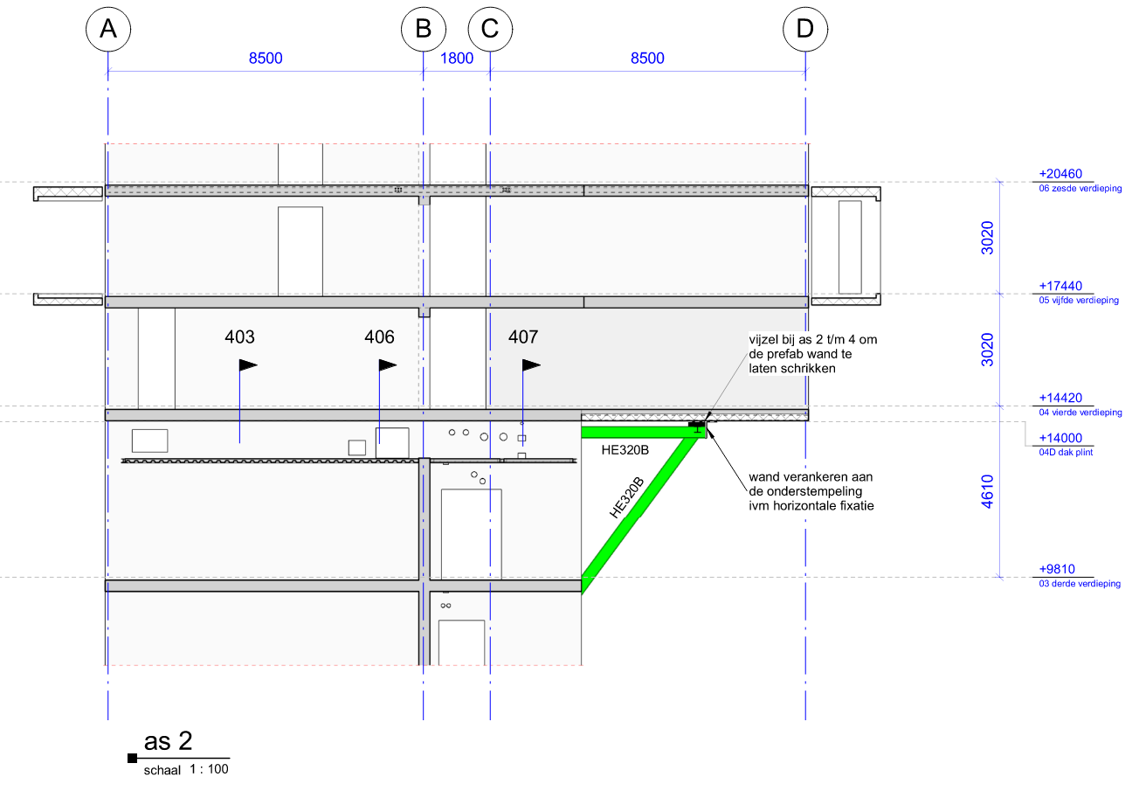
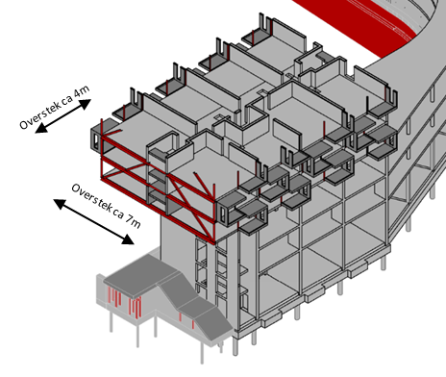
Toren 1
Uitkraging busstation (as D)
  Prefab wand
  Staalconstructie tbv onderstempeling
  Breedplaatvloerschil 180mm (geen onderstempeling)

Slide 16
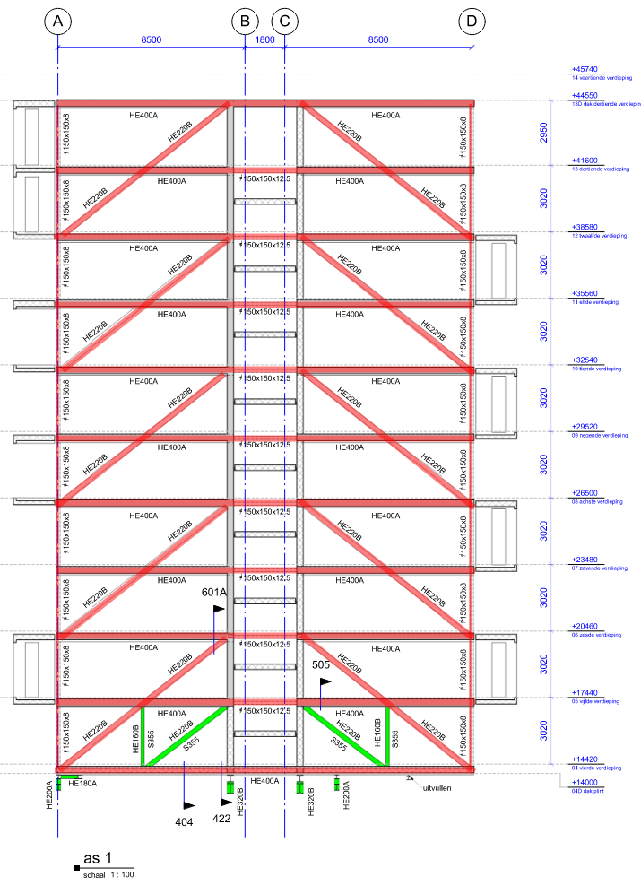
Toren 1
Uitkraging metro-trap (as 1)
Hybride constructie
Plattegrond 5e verdieping

Slide 17
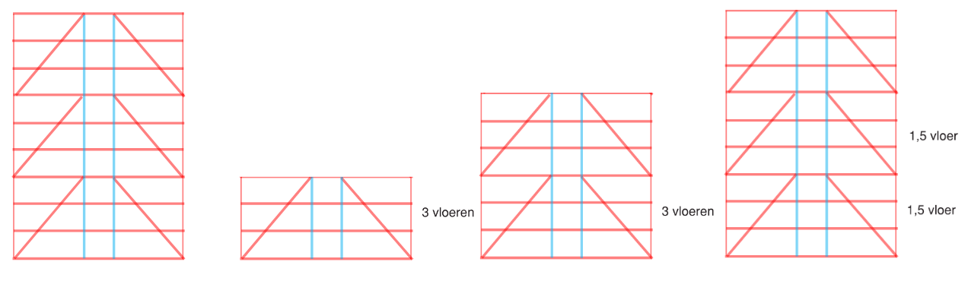
Toren 1
Uitkraging metro-trap (as 1)
Hybride constructie
Eindsituatie vs uitvoering
  3 vs 7,5 vloeren

Slide 18
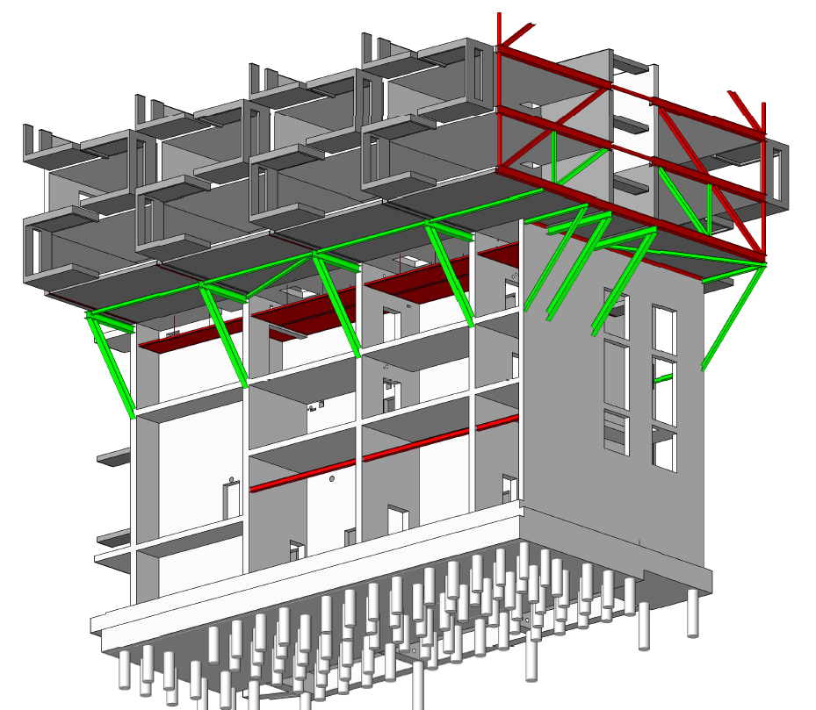
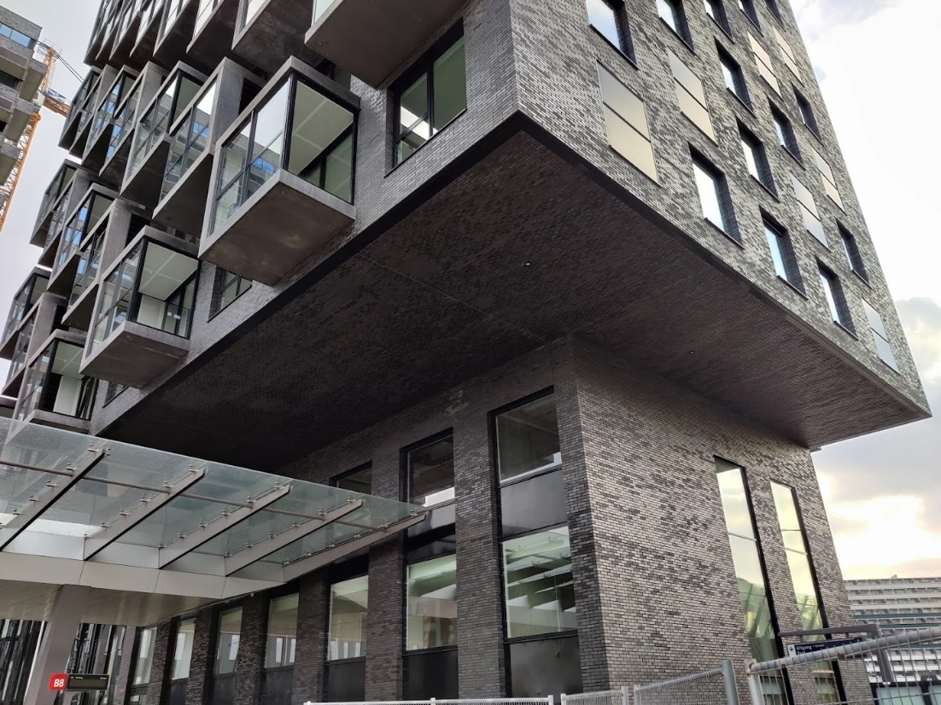
Toren 1
Hulpconstructie tbv uitkraging (as D en 1)
Verwijderen hulpconstructie
Gedeeltelijk na uitharding 5e verdiepingsvloer
Volledig na uitharding 6e verdiepingsvloer

Slide 19
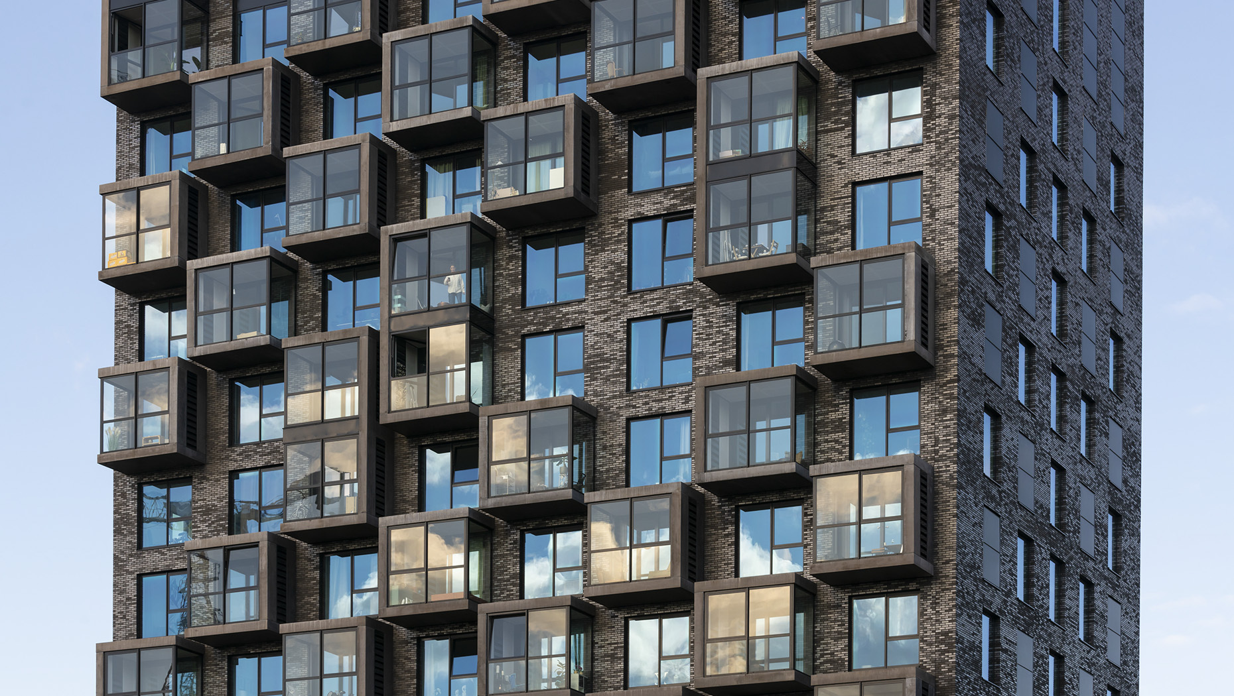

Slide 20
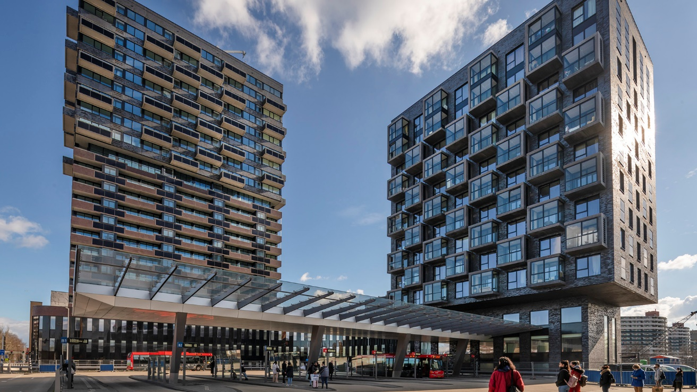

Slide 21
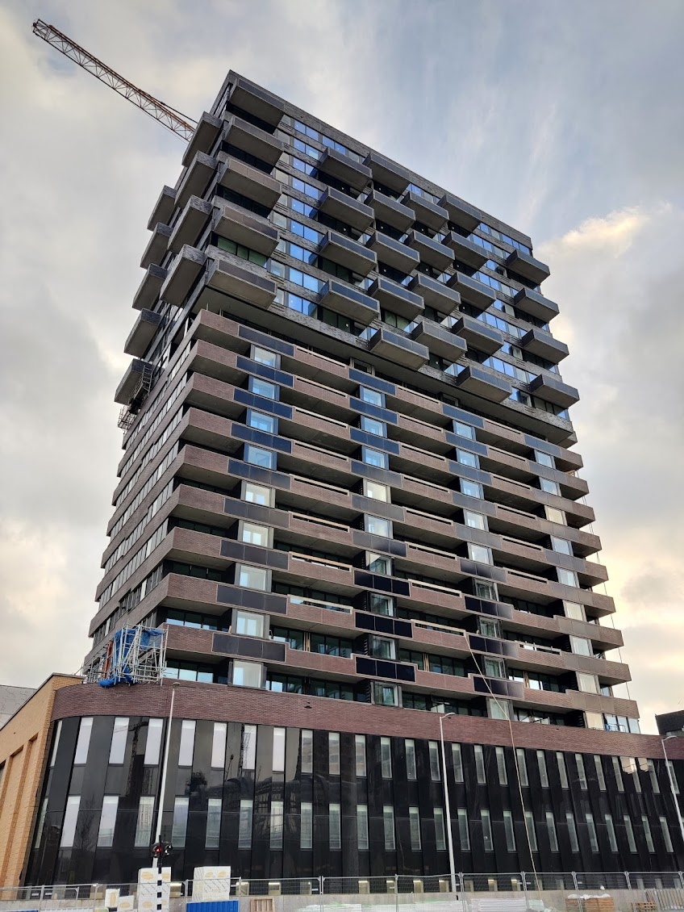
Toren 2
22 verdiepingen
Twee woonblokken op elkaar
Hoogste verblijfsgebied 69,9m+P
Veiligheidsklasse CC3
NTA 4614-3 ‘Constructieve veiligheid’

Slide 22
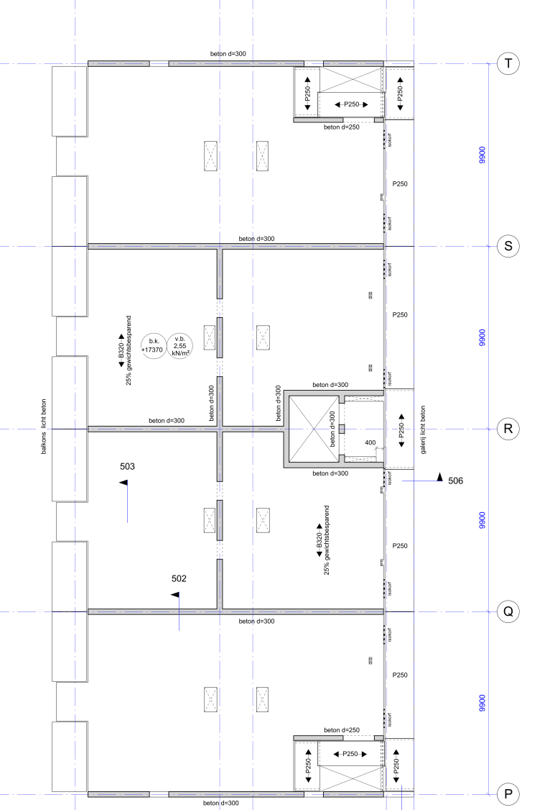
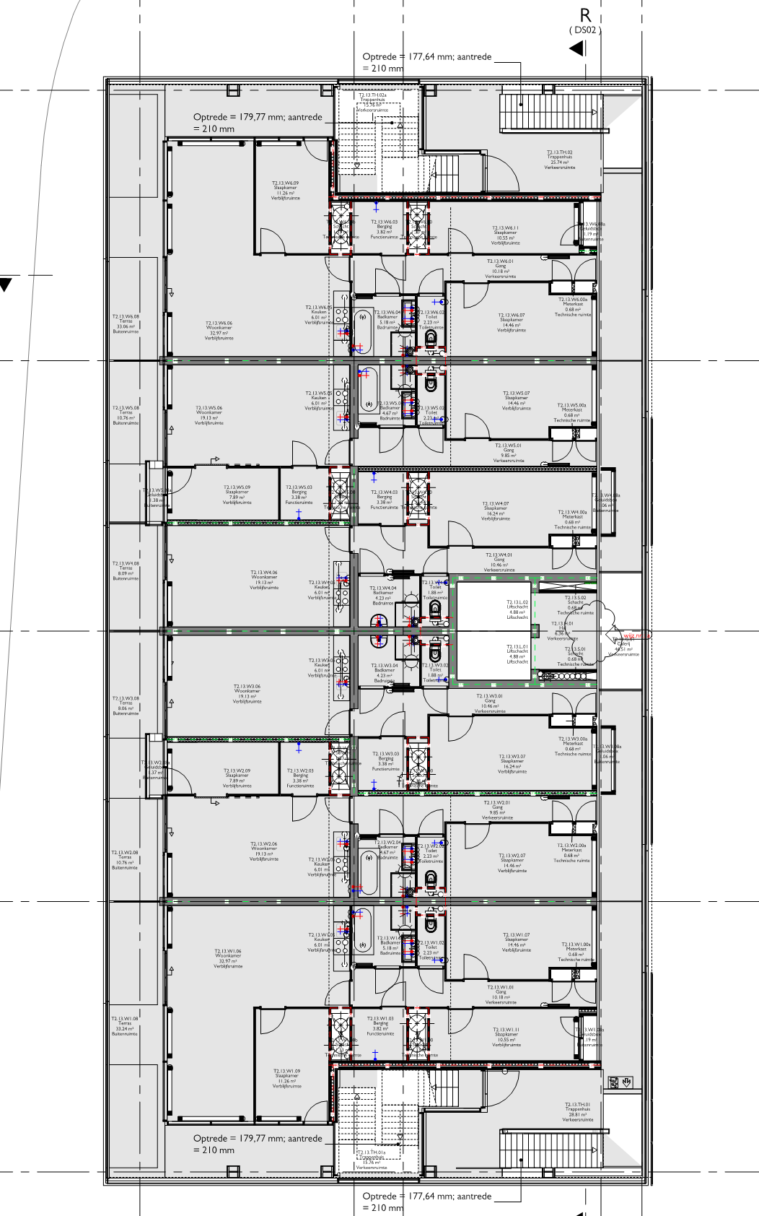
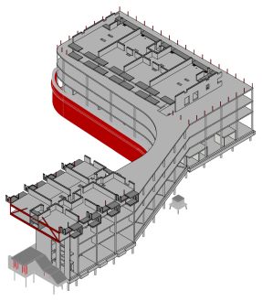
Toren 2

Slide 23
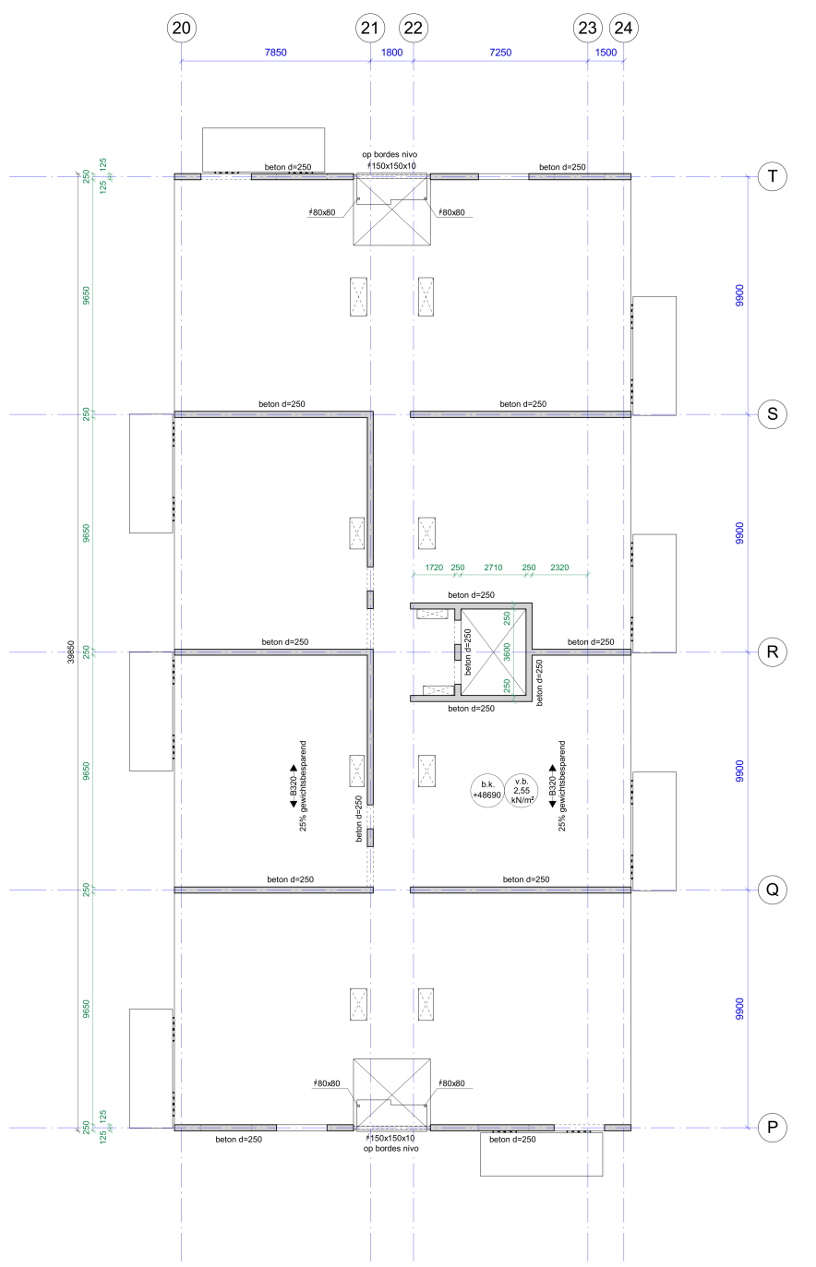
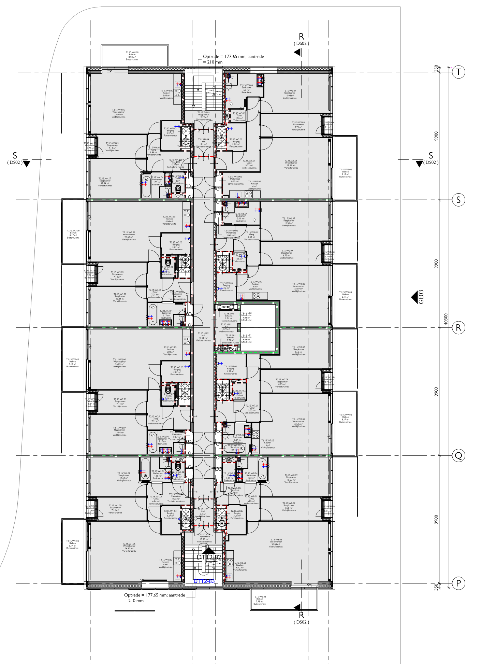
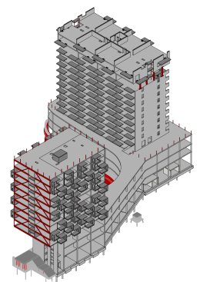
Toren 2

Slide 24
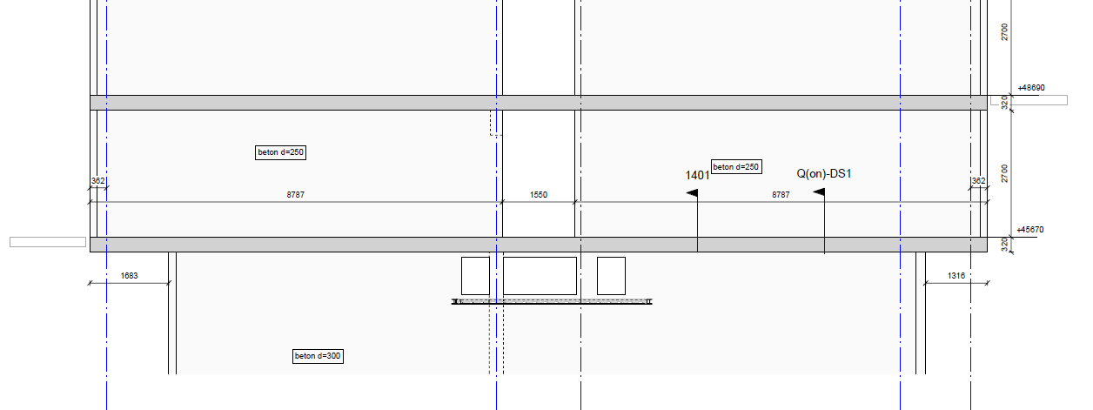
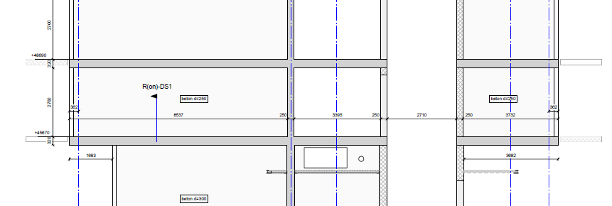
Toren 2
Bovenste woonblok breder
Uitkraging tpv lift
As Q/S
As R

Slide 25
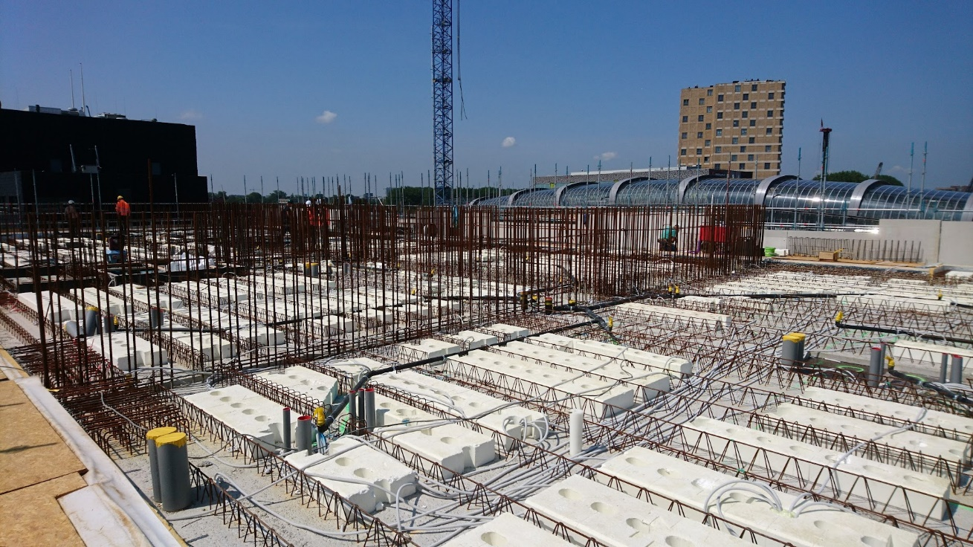
Toren 2
Vloeren
Vloeroverspanning 9,9m
Vloerdikte 320mm
Polyplaatvloer 20% gewichtsbesparing
Leidingen
Vervormingen

Slide 26
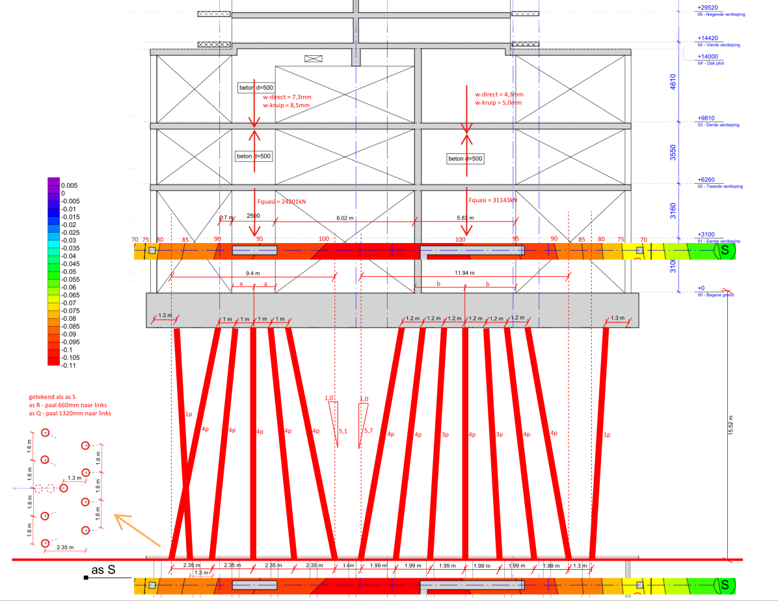
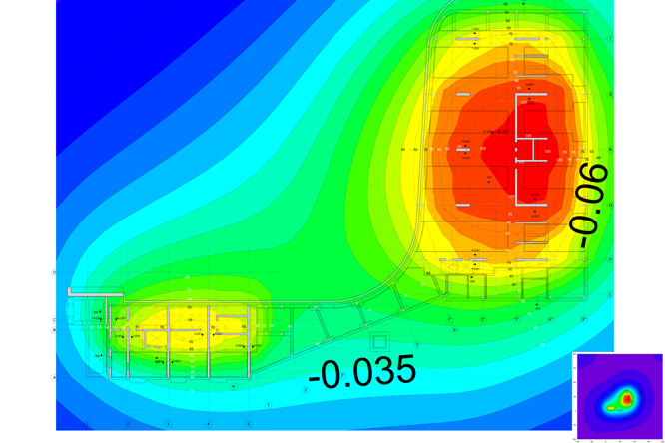
Toren 2
Verkorting en kruip
v/d constructie zelf
W1-zetting
Zettingsverloop na 50 jaar
W2-zetting
Doorsnede toren 2 (ontwerp)

Slide 27
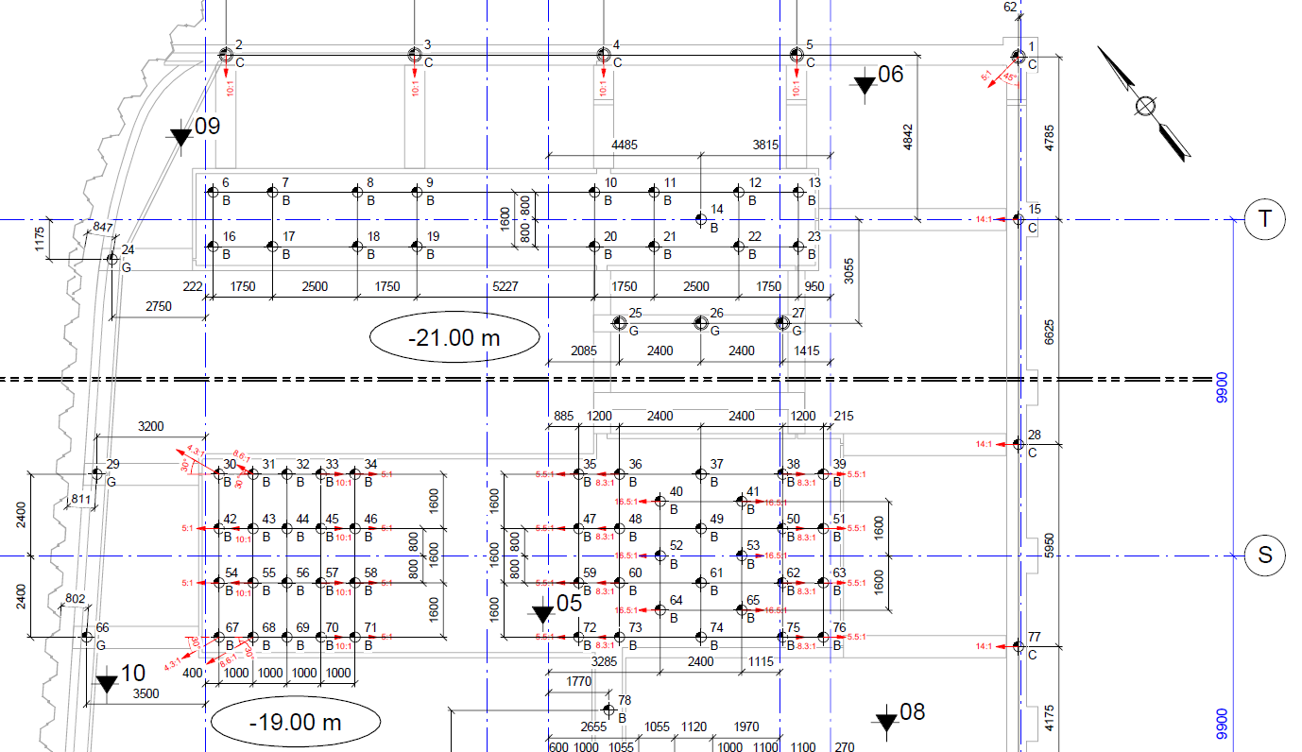
Toren 2
Inheidiepte
  Middenwand 19m – NAP
  Kopwand en Plint 21m – NAP

Slide 28
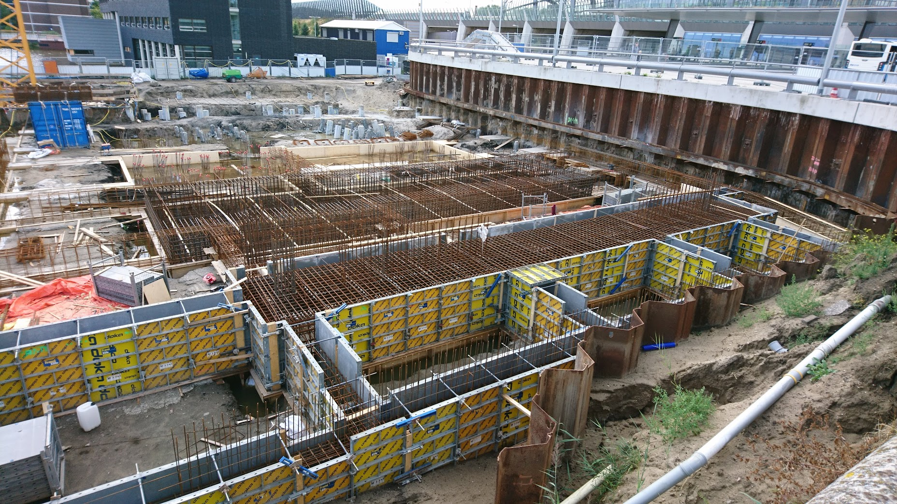

Slide 29
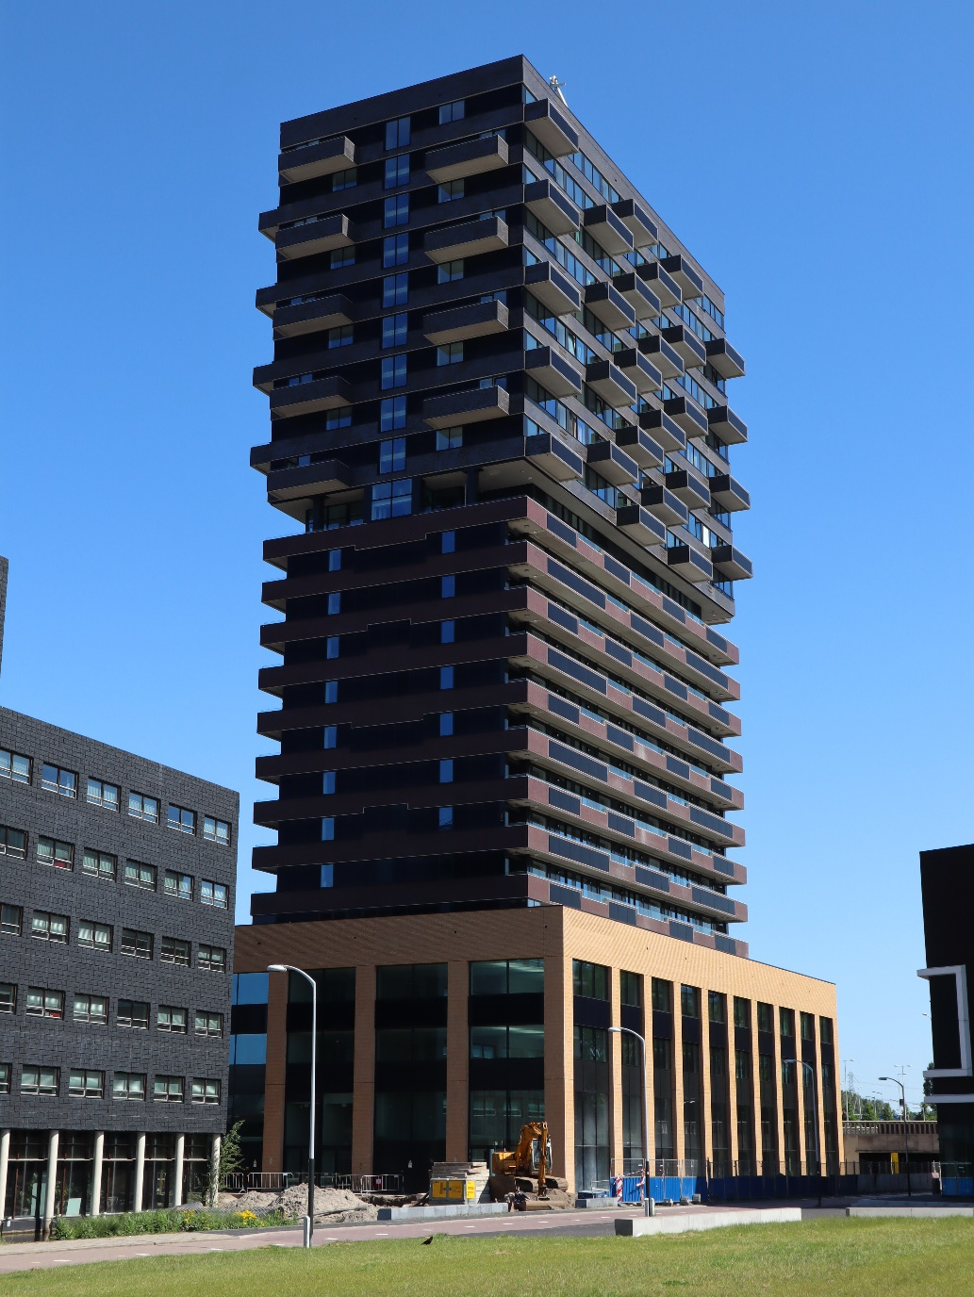
Toren 2
Insnoering 13e verdieping

Slide 30
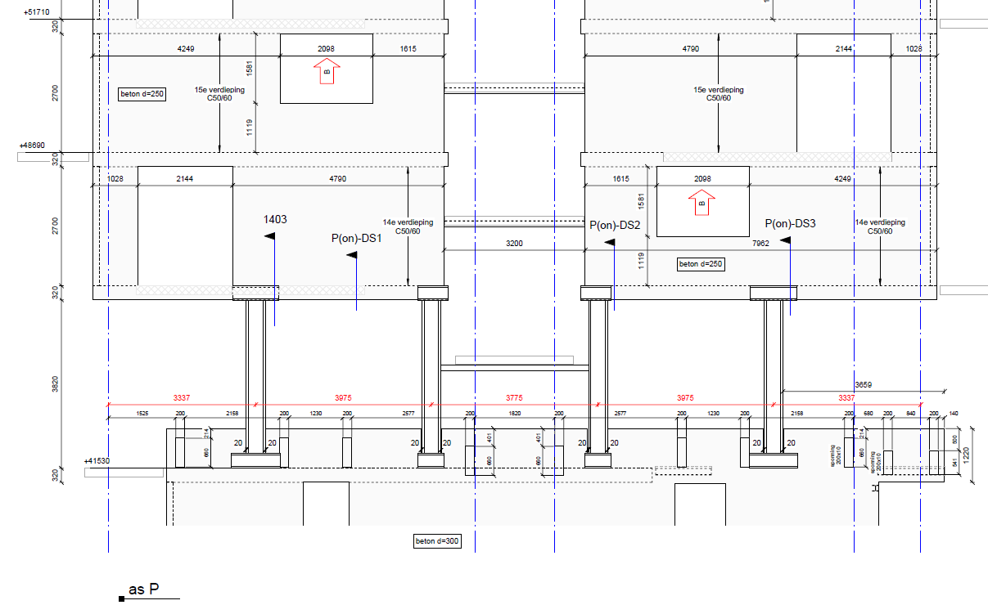
Toren 2
Insnoering 13e verdieping
Staalconstructie HD400x421

Slide 31
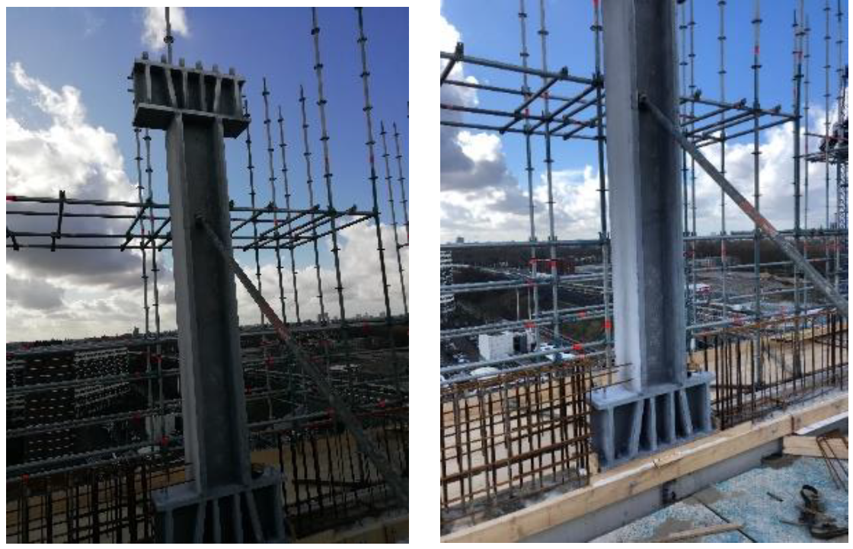
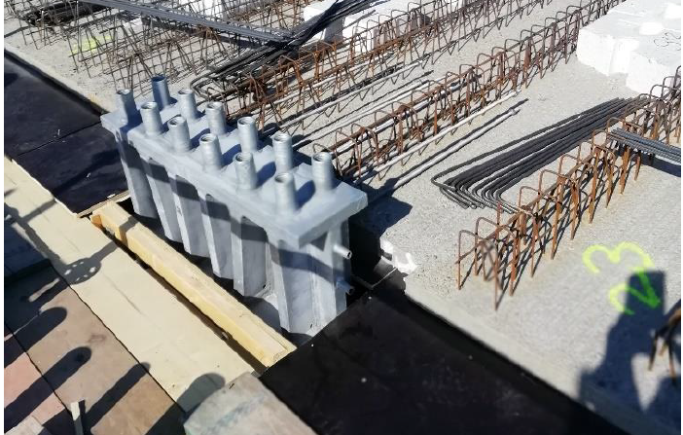
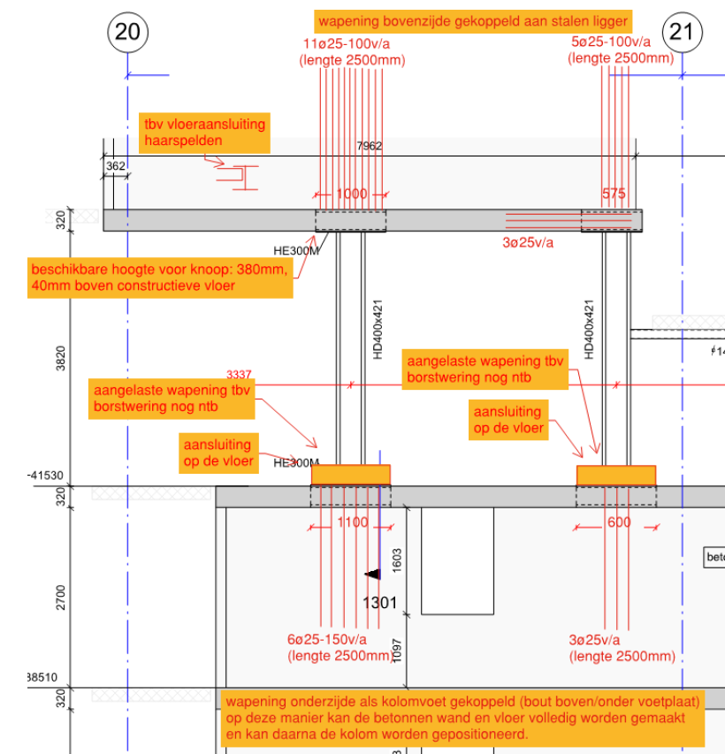
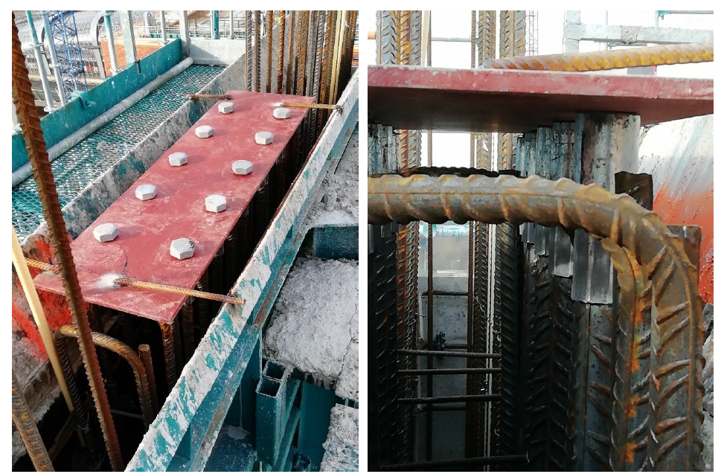
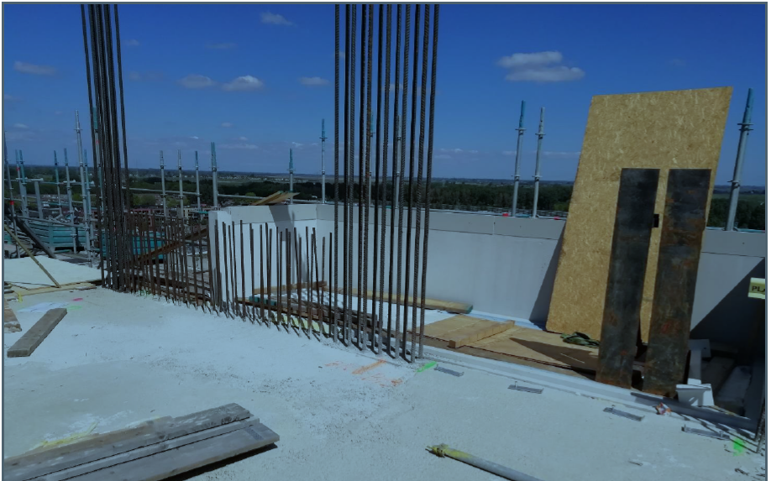
Toren 2
Insnoering 13e verdieping
Staalconstructie HD400x421
Hamerkop en voetstuk
Samenspel tussen:
Constructeur
Aannemer
Staalleverancier

Slide 32
